Slide 1



Slide 2
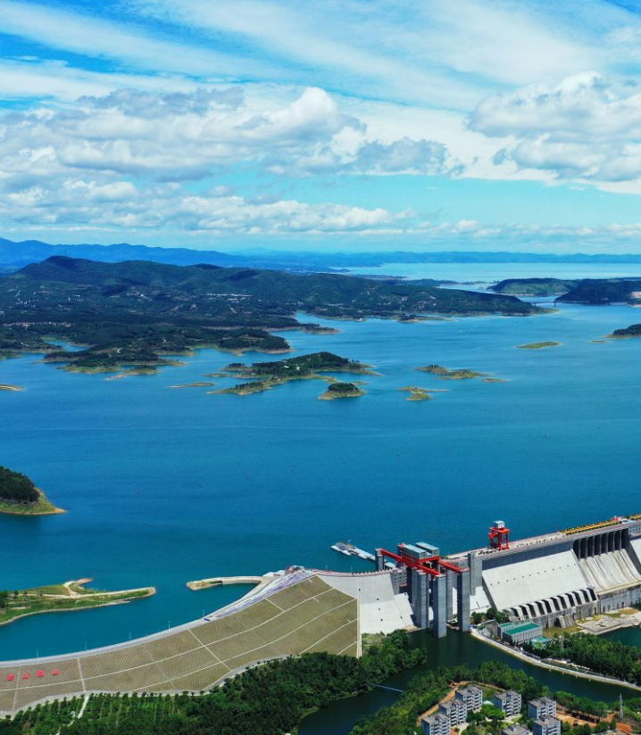

01
方案背景
政策驱动 行业痛点 建设目标
目
CONTENTS
02
总体架构
录
系统架构 软件平台
03
系统组成
系统组成 核心应用系统介绍
04
欧莱克优势
欧莱克优势 市场业绩

Slide 3
01
方案背景
政策驱动·行业痛点·建设目标

Slide 4


政策驱动
《十四五规划和2035年远景目标纲要》
提出 “构建智慧水利体系，以流域为单元提升水情测报和智能调度能力”。需借物联网、大数据、数字孪生等新技术建设数字孪生流域，实现 “四预”（预报、预警、预演、预案）功能，变革水利治理方式。
习近平总书记“十六字”治水思路
节水优先
空间均衡
系统治理
两手发力
数字中国建设整体布局规划
2023 年由党中央、国务院印发，指出智慧水利作为水利数字化变革关键内容，契合数字中国建设要求，借由构建数据互联共享、数字多元共治的水利新业态，助力达成数字中国的建设目标。
统筹推进水利业务与信息技术深度融合
提升水利数字化、网络化、智能化水平
提升国家水安全保障能力
关于大力推进智慧水利建设的指导意见
水利部印发了《关于大力推进智慧水利建设的指导意见》《“十四五” 智慧水利建设规划》等，明确把智慧水利建设当作新阶段水利高质量发展的六大实施路径之一，给出建设的技术路线、任务分工等系列内容，为全国智慧水利建设提供详细指引与有力保障。

Slide 5

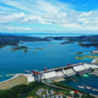




行业痛点
感知能力弱
信息孤岛
预警预报难
调度效率低
工程管理粗放
监测站点覆盖不足，数据采集盲区多，自动化程度低。
各部门（水文、防汛、水资源、工程管理等）数据独立，难以共享与联动。
预报模型精度不高，预警信息发布滞后，决策支持能力弱。
依赖人工经验，调度方案科学性、实时性不足。
水利工程运行维护成本高，安全隐患发现不及时。

Slide 6
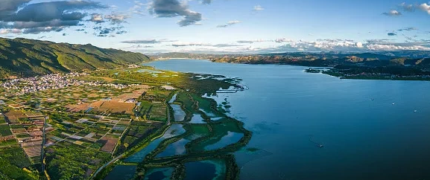
建设目标
总体愿景
实现对水资源、水工程、水生态、水灾害
可知
可视
可预测
可模拟
感知互连
数据驱动
智能决策
高效协同
赋能水利高质量发展，为国家水网建设和水安全战略提供坚实支撑。
夯实基础
(1-2年）
核心突破
(3-4年）
全面智能
(5+年）
建成“一中心、一平台、一张图”
深化“四预” 能力
建成“智慧水利大脑”
感知体系完善：重要河流/水库/饮用水源地监测。
数据中心建成：水利业务数据的汇聚、治理、入库。
基础平台上线：建成智慧水利物联网平台、大数据平台和“水利一张图”GIS平台。
初步应用：实现水雨情信息的自动采集、实时监视和初级预警。
预报更精准：关键断面洪水预报精度。
预警更高效：建立多渠道、靶向式的预警信息发布体系。
预演更实用：在重点流域/区域实现洪水演进、水资源调度的数字孪生模拟预演。
预案更智能：基于预演结果，生成并优化关键业务的智能化调度与应急方案。
全面“四预”：四预功能覆盖所有核心业务。
深度智能：AI模型广泛应用于水文预报、工程巡检、风险识别等领域。
高级协同：跨部门、区域、层级水利业务协同和智能化联动调度。
价值创造：在水资源优化配置、水旱灾害防御等方面产生显著的经济和社会效益。

Slide 7
02
系统架构
总体架构·软件平台

Slide 8
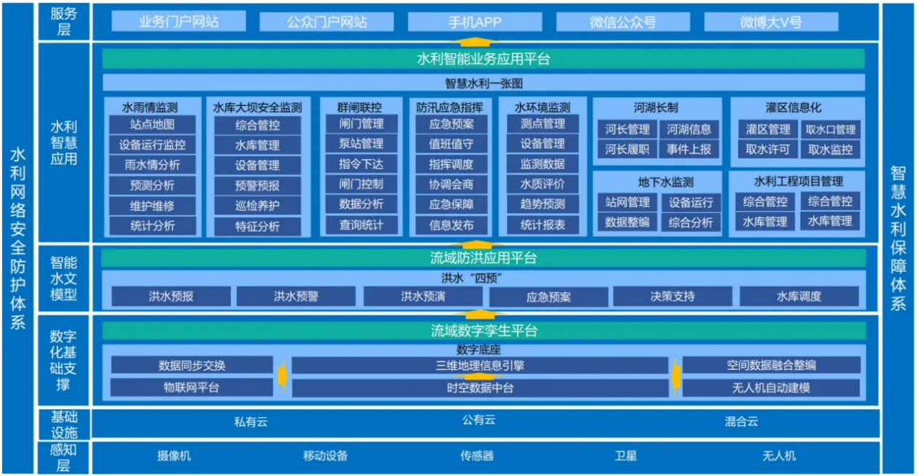
总体架构

Slide 9
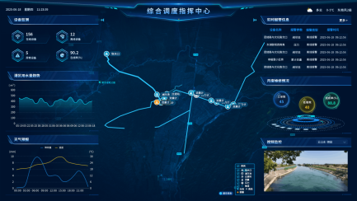
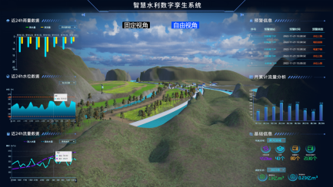
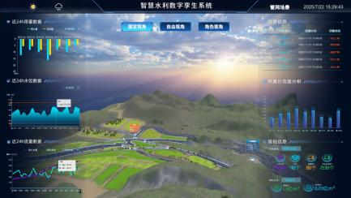
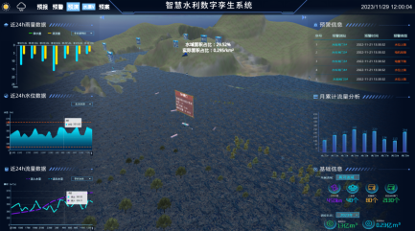
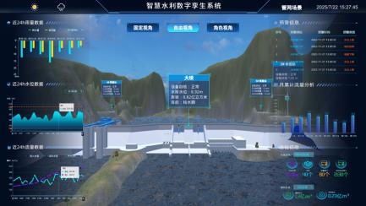
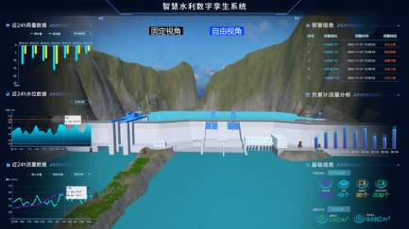
智慧水利平台

Slide 10
03
系统组成
全景方案·系统组成·核心应用系统介绍

Slide 11

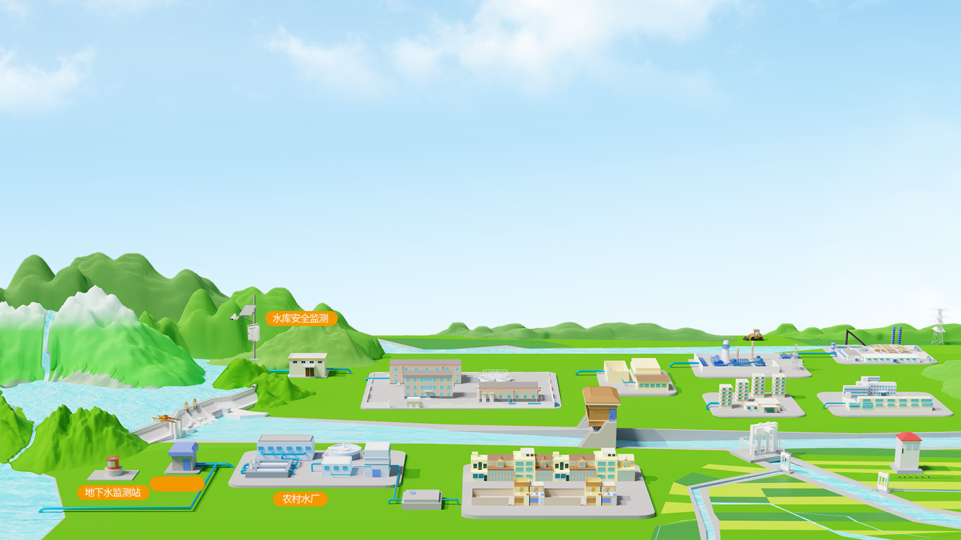









智慧水利全景方案
遥感卫星
北斗卫星
气象卫星
调度指挥中心
气象雷达
无人机
测雨雷达
河湖监测
排水户监测
二次供水泵站监控
城镇智慧水厂
污水处理厂监控
生态流量监测
水源地监测
管网监测
水域安全识别
水闸信息化
城镇居民用水计量
灌区闸门监控
渠道流量计量
水源井监测
井电双控/以电折水
灌区信息化
水池水位监测
居民用水计量

Slide 12
智慧水利核心业务
灌区信息化管理系统
水文监测预警系统
农业节水
水文管理
农业灌溉智能控制系统
农村供水信息化系统
以电折水信息化系统
水资源管理
农村饮水
水库安全监测管理系统
水资源监测管理系统
山洪灾害监测预警系统
农村水电
水旱灾害防御
水电站生态流量监测系统
……

Slide 13



















灌区信息化系统方案
系统概述
智慧灌区信息化管理系统主要对对灌区的水情、雨情、土壤墒情、气象等信息进行监测，对重点区域进行视频监控，同时对泵站、闸门进行远程控制，实现了信息的测量、统计、分析、控制、调度等功能。为灌区管理部门科学决策提供了依据，提升灌区的管理效能，实现农业灌区的现代化。
水利厅/水利局-智慧水利平台
灌区管理站/管理所-灌区信息化平台
手机APP
4G/5G/光纤丨标准水资源/水文协议
水情监测终端
量测水终端
泵站监控终端
智能闸门控制柜
气象/墒情监测终端
水情监测站
渠道量测水站
泵站远程控制站
闸门自动化控制站
气象/墒情监测站
视频站
雷达水位计
雨量计
超声波水位计
雷达流量计
水泵
启动柜
闸门
闸门启闭机
温湿度传感器
雨量计
摄像头
雷达流量计
水质仪
雷达水位计
PLC柜
闸位计
PLC柜
墒情传感器
风速风向传感器

Slide 14
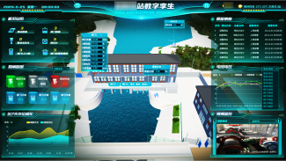
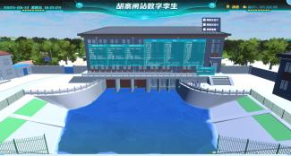
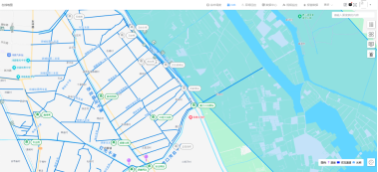
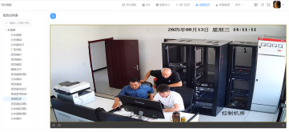
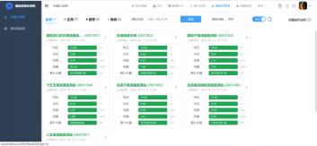
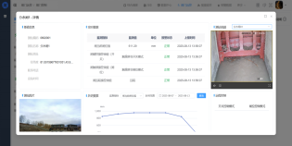







灌区信息化系统方案
水情监测
数字孪生
量测水
闸门控制
泵闸监控
视频监控
水费计收
巡检管理
核心功能
软件产品
智能终端
水情遥测终端机
量测水终端
泵站控制终端
闸门控制终端
气象/墒情监测终端

Slide 15

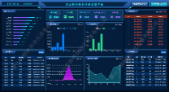
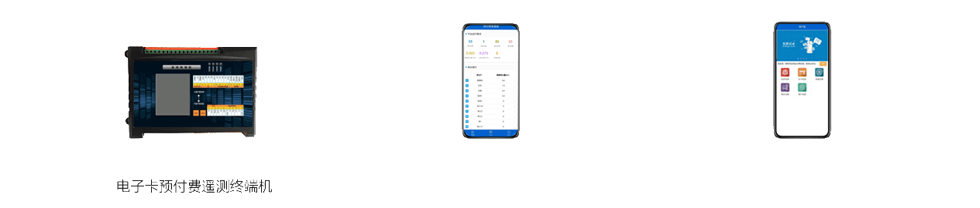








井电双控智能灌溉系统
方案概况
本系统集智能控制、精准计量与预付费管理于一体，支持刷卡、扫码或APP等多种取水方案。系统自动完成用水计量与扣费，适用于农业、工业区、城市公共取水点等多样场景。
方案一
SOLUTION 1
电子卡（手机APP或扫码）取水
用户APP
管理APP
管理软件平台
通过电子卡（手机APP或扫码
在线开关泵/阀
在线充值缴费
余额/用水量查询
此方案更加智能、便捷、安全，解决实体卡易丢失、易破解的弊端。
智能卡井电双控控制终端
方案二
SOLUTION 2
CPU卡（实体卡）取水
超声波流量计 电磁阀门 电表 水泵 压力变送器 投入式水位计
刷卡开关泵/阀
一井多卡
一卡多井
一卡一井
此种方案适用老年人等不会操作智能手机的人群。

Slide 16

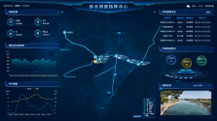


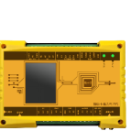


井电双控智能灌溉系统
功能特点
云端运维管理
平台提供数据看板、用户管理、设备监控、财务统计、远程设参等全功能。同时配备用户端和管理端手机APP，实现移动化、便捷化的高效管理。
多种取水方式可选，满足多种需要
支持电子卡（手机APP、智能卡）、实体卡（CPU卡）多种取水方式。
丰富的数据接口，标准易用。
核心产品
可监测水位、流量、电能等数据，可扩展管道压力、水泵电压等数据。
支持多种计量方式
支持以电折水，水电双计，水电双控等多种计量方式。
预付费管理，支持在线缴费
用户预付费购水，管理部门将水量写入实体卡或电子卡。刷卡取水时，水量/预存费用耗尽后井电双控终端自动关停。并支持在线充值缴费。
监控中心平台
管理APP
用户APP
符合水利部标准水文、水资源规约
水资源（SL/T 427-2021 ）、（SZY206-2016）以及水文（SL651-2014）通讯规约。
智能卡井电双控遥测终端
井电双控终端箱
超声波流量计

Slide 17
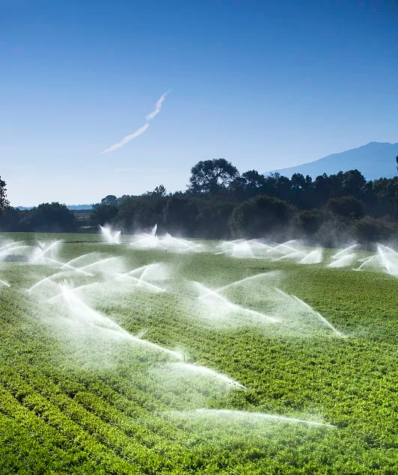














以电折水系统方案
系统概述
以电折水管理系统主要通过一体式以电折水遥测终端机或分体式以电折水遥测终端机采集水位、水量、电量、压力等数据，上传至以电折水分析平台，分析确定水电折算系数，进而推算出灌溉用水量。
电力系统平台
欧莱克以电折水分析平台
手机APP
主要功能
4G/5G/光纤丨标准水资源/水文协议
实时数据
GIS地图
系数核验、修正
一体式以电折水智能终端
分体式以电折水终端
以电折水系统率定
水电数据变化趋势分析
一体式以电折水监测站
分体式以电折水监测站
报表分析
阶梯水价
投入式水位计
投入式水位计
压力变送器
流量计
压力变送器
流量计
电表

Slide 18


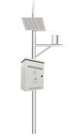
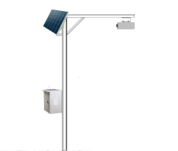


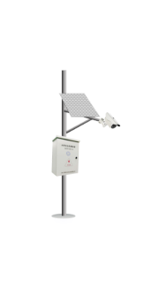




智慧水库安全监管系统
遥感卫星
北斗卫星
气象卫星
调度指挥中心
降雨
气象雷达
无人机
测雨雷达
雨量站
水位监测
GNSS监测站
水文监测站
渗流监测
渗压监测

Slide 19






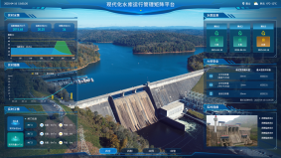
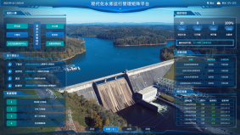
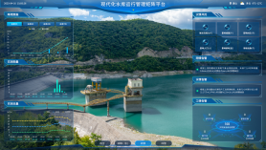
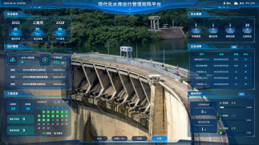








智慧水库安全监管系统
功能特点
水情要素监测
大坝安全监测
闸门控制及工况监测
视频监控与AI水位分析
智慧巡检
雨量、水位、流量监测，视频监控。
渗流、渗压、变形、位移、裂缝等监测。
闸门开度、水位、流量、运行状态监测；闸门远程控制。
关键位置进行视频监控、AI识别危险行为、AI分析水库水位。
巡检任务制定、巡检轨迹查询、巡检问题上报等。
主要产品
水库矩阵平台
智能终端
雨水情遥测终端 振弦采集器 MCU AI识别终端 4G智能工控机 闸门控制终端 GNSS位移终端 雷达水位计 雷达流量计

Slide 20









农村供水信息化系统
系统概述
管网监测预警
系统主要运用物联网、大数据、云计算、数字孪生等技术，实现从水源、到水厂（水站）、管网、用水户的全域感知、智慧管控、数字化管理；并对物理供水工程全要素和建设运行全过程进行数字映射，建设数字孪生平台，实现智能模拟、前瞻预演，发现问题、优化调度，推动农村供水高质量发展。
水厂自动化控制
流量
压力
水质
流量、压力
水质、液位
视频、控制
水源监控
区/县级农村供水管理平台
水位
水质
压力
流量
视频
超声波流量计
水厂
微功耗管网监测终端
水站1
手机APP
压力变送器
水质仪
水站2
用水户1
水源
管网监测终端
(市电/太阳能)
用水户2
用户计量监控
视频监控
水站n
压力
流量
水质
水站监控
村级供水站
压力、流量
水质、视频
用水户n
用水户

Slide 21
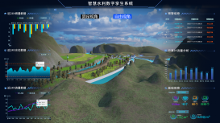
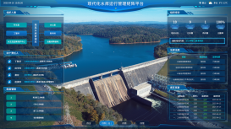

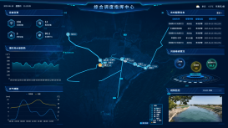
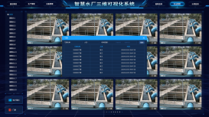


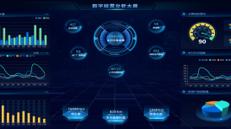


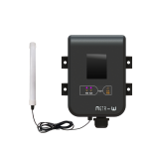




农村供水信息化系统
核心产品
功能特点
数据驾驶舱
数字孪生水厂
水源地监测
软件平台
水位、水质、水情、取水泵站控制、安防监控。
水厂（水站）自动化控制
进出口流量、压力、水质、设备自动化控制、视频安防。
爆管分析
AI视频安防
蓄水池/减压池水位监测
依据水位自动控制水泵开关、水质监测。
水质分析
营业收费
管网监测预警分析
管网压力、流量监测，爆管预警、漏损分析（分区计量）。
智能终端
末端用水户用水计量收费
用水量计量监测、营业收费管理
电池供电管网监测终端
太阳能/市电管网监测终端
超声波流量计
水厂综合调度柜

Slide 22
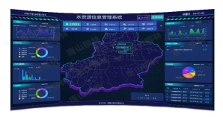
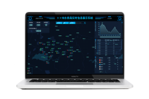












水资源取水计量监测系统
方案概况
覆盖范围
非农业取水口（工业、生活、服务）
APP
省级水资源监控平台
市/县级水资源监控平台
规模以上大中型灌区渠首取水口
5G/4G/NB-IoT/光纤
标准水文/水资源协议/特殊协议可定制
取水计量监测
水利部检测报告
测量精度高
无缝对接省平台
水资源监测终端(电池供电） 水资源监测终端（市电/太阳能供电）
已成功对接黑龙江、安徽、福建、湖南、湖北、甘肃、江西、天津、河北、吉林、四川、内蒙古、浙江、重庆、广东、山西、山东、广西、陕西、新疆、河南、云南等省级水资源监测平台。
管段超声波流量计 电磁流量计 插入式超声波流量计 雷达流量计/水位计 一体式远传流量计
分体式测站
一体式测站

Slide 23


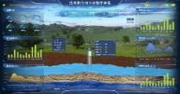













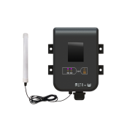
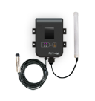

地下水监测预警系统
方案概况
地下水监测管理平台
系统主要对地下水水位、水温、流量、水质等动态要素进行自动监测，并上报到上级监控管理平台，满足各级领导、各部门和社会及时、准确、全面的地下水动态信息。
多维数据实时监测
智能化分析与预警‌
电池供电超长续航
IP68防护等级
国标水资源协议
远程云端运维管理
无缝对接省平台
地下水监测终端
地下水监测终端
投入式水位计
投入式水位计
电池供电地下水监测终端
一体式水位监测仪
地下水监测管理平台

Slide 24

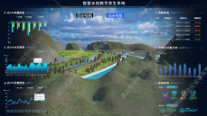
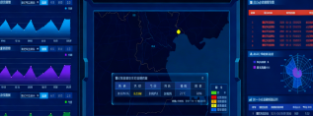
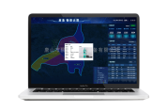









山洪灾害监测预警系统
智慧水利平台
山洪灾害监测预警平台
水雨情监测
雨量、水位监测，越限自动报警；对重点区域视频监控。
4G+北斗双通讯
4G/5G/北斗卫星
国家标准水文规约/其他
支持北斗RDSS通信和4G，可根据信息强度自由切换。
符合国家标准协议
雨量站
符合水利部标准水文、水资源通讯协议。
水位站
视频站
多级上报
可实现各级单位之间监测预警平台间互联互通和信息共享。

Slide 25
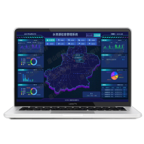
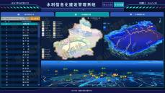
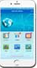

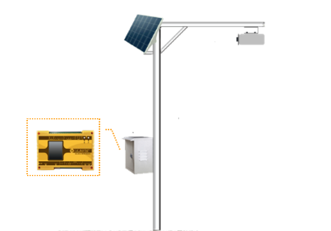

河道水位监测预警系统
方案概况
系统主要是对中小河流、水库、人工河道等水位进等进行实时监测，还可扩展流量、雨量、流速、水质、视频监控等功能，并通过4G/5G/北斗卫星等网络上传至上监控中心，实现河流的信息化管理。
省级水利厅/环保局平台 市/县级水利/环保平台 管理APP
国家标准水文/水资源协议/环保协议/定制协议
5G/4G/NB-IoT/北斗/光纤
实时数据监测
越限自动报警
雷达水位计
河道水位监测终端
多种通信方式可选
无缝对接省平台
支持水利部标准水文、水资源协议

Slide 26
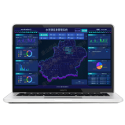











生态流量监测系统
方案概况
系统可实时采集、传输和监控生态下泄流量数据、图片、视频等关键信息，并上传至水利或环保监管平台，实现了对各中小水电站生态流量泄放的日常在线监管，确保生态流量下泄。
省级水利厅/环保局平台 市/县级水利/环保平台 管理APP
国标标准水文/水资源协议
5G/4G/NB-IoT/北斗/光纤
OLKS-MGTR
流量监测
视频/图像监控
视频/图像叠加
无缝对接省平台
先后实现了与福建、江西、湖南、云南、广东、贵州、浙江、四川、重庆、广西、安徽等省平台对接。
量水堰计 静力水准仪 闸门 水泵 阀门 摄像头……
雷达/投入式水位计 雨量计 雷达/超声波流量计 渗压计 ……

Slide 27
04
欧莱克优势
欧莱克优势·市场业绩

Slide 28
欧莱克优势
全栈技术集成与自主研发能力
开放共赢的生态合作理念
具备从“智慧感知、智慧连接、智慧应用” 的全栈技术能力。拥有核心产品的自主研发产权（如水利模型、AI算法引擎），确保系统技术先进、安全可控。
秉持“生态”战略合作理念，整合行业优质资源与尖端技术，已与30余家高校、科研院所等生态合作伙伴建立长期战略协同关系，共同构建产学研用深度融合的创新生态体系。
深厚的水行业实践经验
前瞻性的创新与持续进化能力
深耕水行业18载，始终以专业视角精准把握国家及水利部行业政策动向，对水文监测、水资源调配、水生态保护、工程管理等核心业务逻辑具备系统性认知与深度实践积累。
每年将营业收入的30%投入技术研发，积极参与国家级、省、市、县级智慧水利项目。我们的产品和算法模型会持续迭代升级，确保系统先进性。
强大的交付与运维保障体系
卓越的成本控制与价值创造能力
拥有专业化商务拓展与FAE技术团队，可提供从方案设计、成本核算、系统部署到运维管理的全生命周期服务，并配备7*24小时应急响应机制，保障项目全流程高效推进与系统持续稳定运行。
凭借自主研发和规模化采购，能提供更具性价比的解决方案。同时，我们更关注通过智慧化手段为您优化业务流程、降低运营成本、提升管理效率。

Slide 29
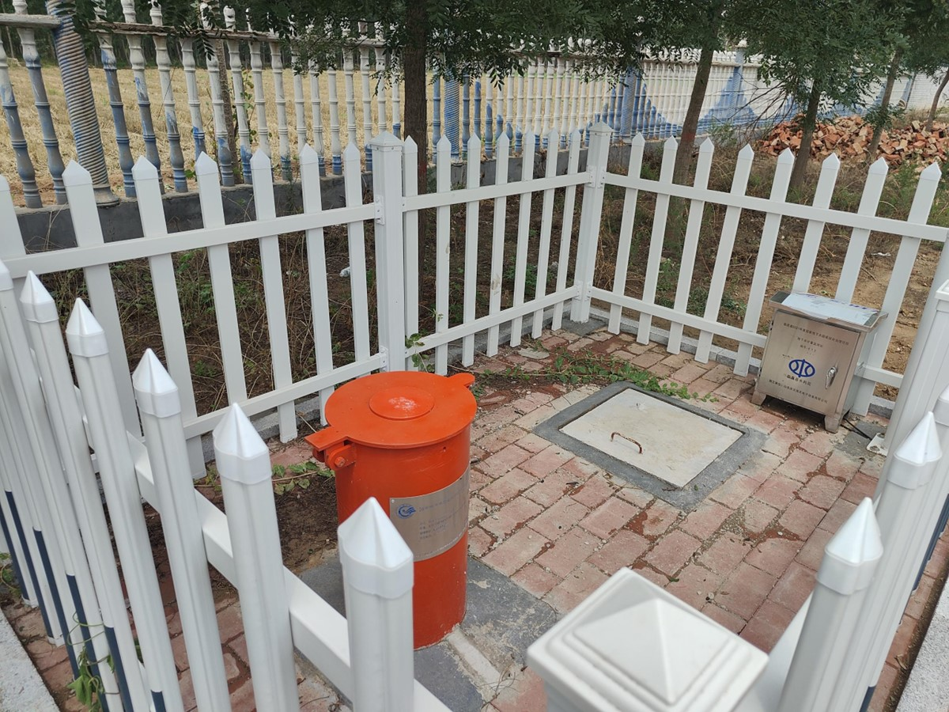
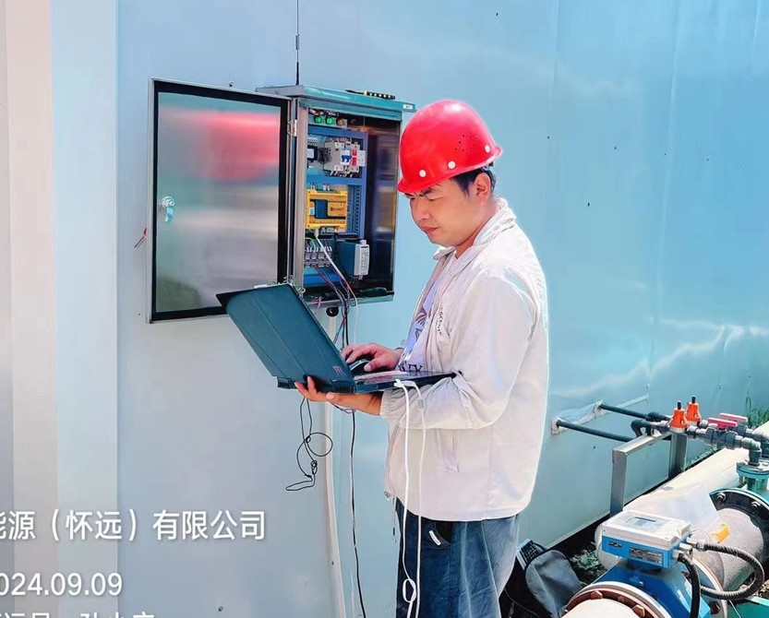










生态网络，广泛覆盖
200+ 核心渠道伙伴，携手共赢
20+ 战略生态伙伴，深度协同
双核驱动·全域赋能
唐山总部战略引领，合肥中枢辐射全国，业务版图深度覆盖20余省份。
项目经验，品质见证
2500+ 项目成功交付，验证卓越服务与可靠品质。
设备规模 · 稳定领航
20万+ 设备稳定在线运行，用户基础广泛，产品实力可靠。

Slide 30


欧莱克（唐山）科技有限公司
助力虚实世界连接
行动，创新，品质，务实
公众号 视频号 抖音号 公司微信号

